Slide 1

Почтовый голубь поделка в технике оригами
Notes:
Цели и задачи
1. Знакомство с историей почты и почтового сообщения.
2. Закрепление навыков работы в технике оригами.
3. Расширение представлений и знаний о Великой Отечественной войне.
4. Изготовление поделки «Почтовый голубь»

Slide 2

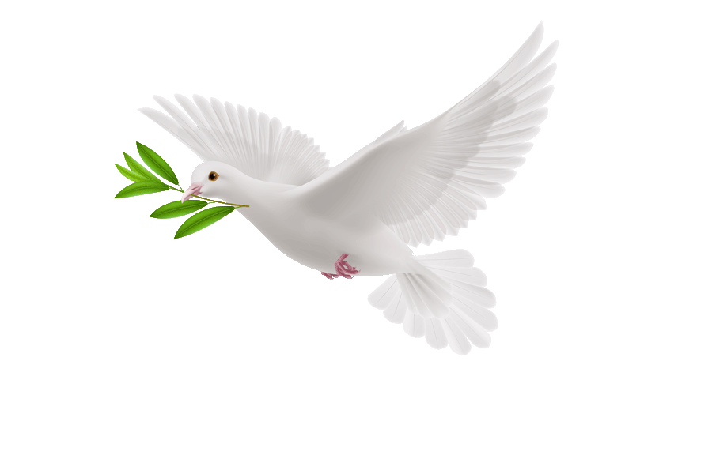
Доскажи словечко
Символ мира – это он
И отличный почтальон.
А ещё и в дождь и в холод
Путь домой отыщет …

Slide 3
Крылатые вестники
Ты уже знаешь, что белый голубь издавна счита-
ется символом мира. А известно ли тебе, что го-
лубь ещё и самый древний воздушный почтальон?
Скорость полёта голубя от 60 до 100 км/ч. Почтовый голубь может лететь и днём и ночью. Во время Великой Отечественной войны храбрые почтальоны не раз выручали людей.

Slide 4
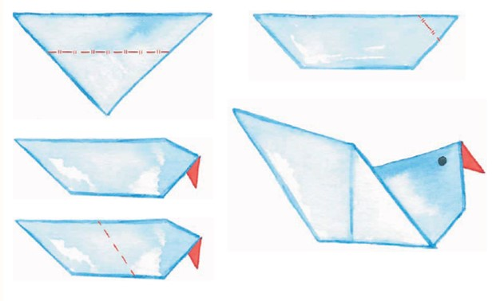
Почтовый голубь
1. Возьми заготовку «треугольник». Сложи попо-
лам вдоль «горой».
2. Загни «горой» правый верхний угол, чтобы
сделать голубю клюв.
3. Загни наискосок, как показано на рисунке.
4. Раскрась клюв голубя и нарисуй ему глаз.

Slide 5
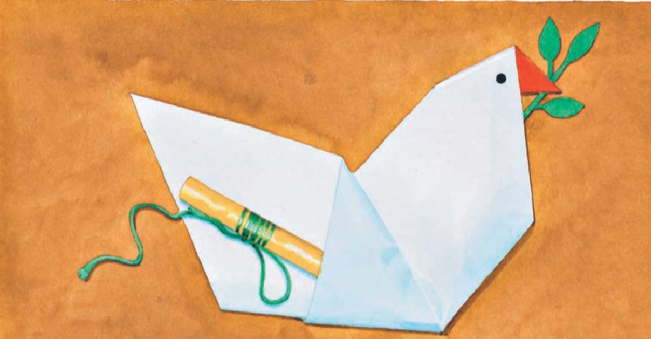
Почтовый голубь
5. Напиши на небольшом листочке письмо-поздравление ветеранам. Сверни его в трубочку и помести в «кармашке» на боку голубя.

Slide 6
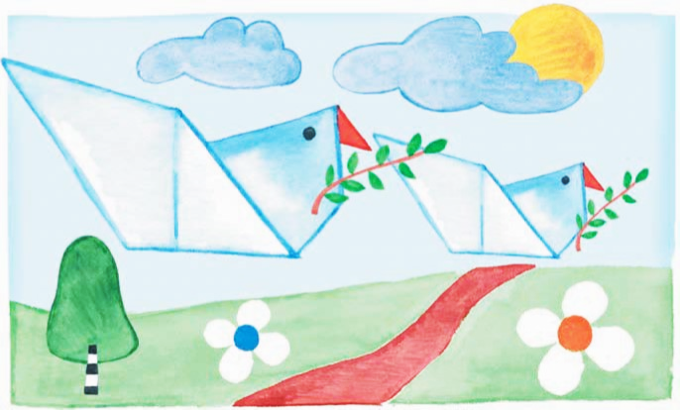
Птицы в небе
Сделай композицию «Птицы в небе», наклеив
на голубой лист фигурки-оригами голубей.

Slide 7
Оригами
Слово оригами пришло к нам из Японии, оно состоит из 2-х слов: «ори» (сложенный), и «ками» (бумага). Орига́ми (яп. 折り紙) — вид декоративно-прикладного искусства; древнее искусство складывания фигурок из бумаги.
Искусство оригами своими корнями уходит в Древний Китай, где и была изобретена бумага.

Slide 8



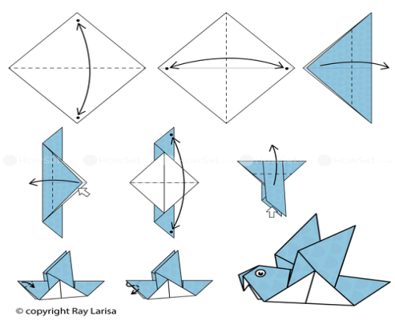
Оригами
Японская мудрость издревле гласит:
«Великий квадрат не имеет пределов».
Попробуй простую фигуру сложить,
И вмиг увлечёт интересное дело!

Slide 9
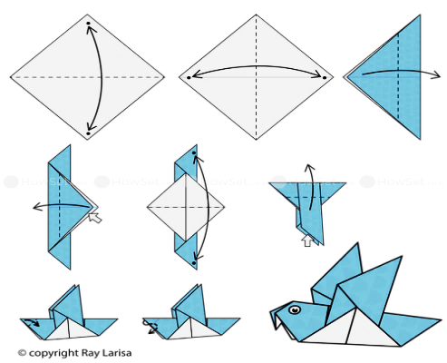
Оригами голубь: схема
Ты бери скорей бумагу
И по схеме оригами,
Не теряя ни минуты,
Делать голубя давай.

Slide 10
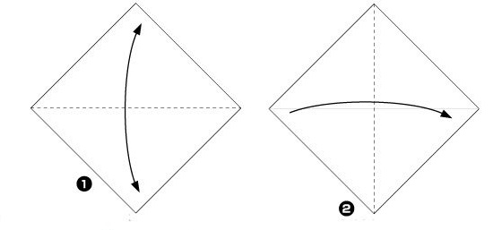
Оригами голубь: схема

Slide 11
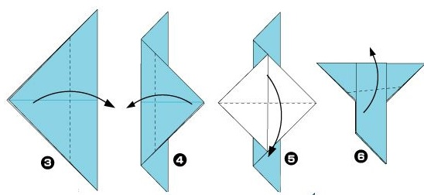
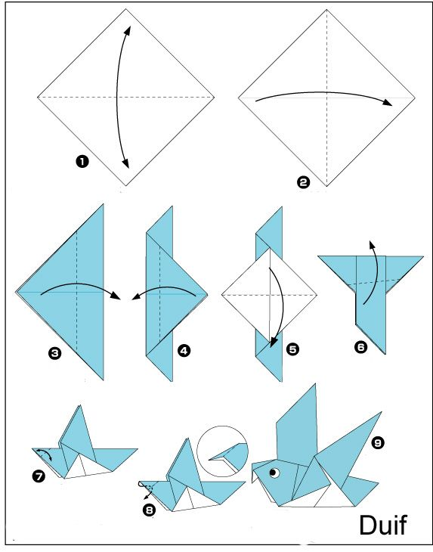
Оригами голубь: схема

Slide 12
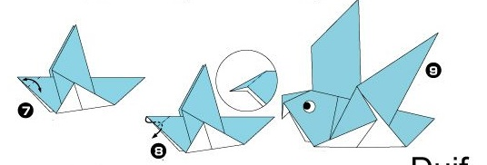
Оригами голубь: схема

Slide 13


Алгоритм оценивания
Что тебе нужно было сделать? Какое было задание?
Ты справился с заданием?
Полностью?
Самостоятельно или с чьей-то помощью? С чьей?
Ты доволен своей работой или хотел бы что-нибудь изменить?

Slide 14
Интернет ресурсы
https://pp.userapi.com/c626417/v626417704/628e2/oD16wNNGRBQ.jpg фон
http://papus666.narod.ru/clipart/m/molb/molb010.png мольберт
https://ds04.infourok.ru/uploads/ex/0eca/0010eb31-870144f5/hello_html_41902af7.png голубь оригами схема
https://img-fotki.yandex.ru/get/216168/248619660.1b/0_1c2f28_eae363ca_orig.gif
Голубь
https://avatars.mds.yandex.net/get-pdb/51720/2bc05561-7a49-4bcd-9964-0ad03540ec89/s1200?webp=false
учебник «Технология» 2 класс О.В. Узоровой, Е.А. Нефёдовой

